Slide 1
Разработка программного КОМПЛЕКСА обнаружения и классификации радиосигналов с использованием глубокого машинного обучения для спектрального мониторинга и динамического доступа к спектру в КВ диапазоне
Наставник:
Овчинников Владимир Викторович
Участник:
Пантелеев Павел Геннадьевич

Slide 2
Актуальность и цель проекта
Актуальность: Классификация радиосигналов с различным типом модуляции является важной задачей в таких приложениях как когнитивное радио, динамический доступ к спектру, мониторинг спектра и его занятости.
Обычно для мониторинга занятости спектра и обнаружения радиосигналов применяются статистические методы для отделения сигнала от шума
Применение методов машинного обучения, таких как глубокие нейронные сети позволит помимо определения наличия сигнала определить тип его модуляции
Цель проекта: Создание программного продукта для разработчиков радиотехнических систем позволяющий распознавать тип принимаемого радиосигнала.
Потенциальные заказчики: Предприятия, занимающиеся разработкой перспективных систем связи. Службы мониторинга спектра.

Slide 3
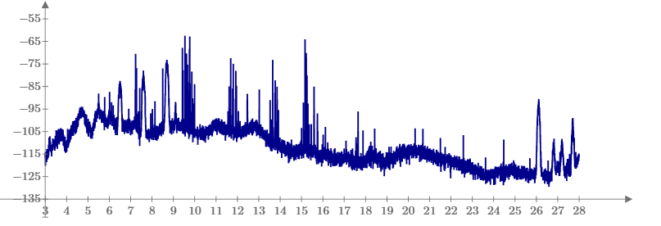
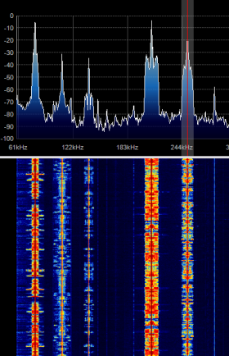
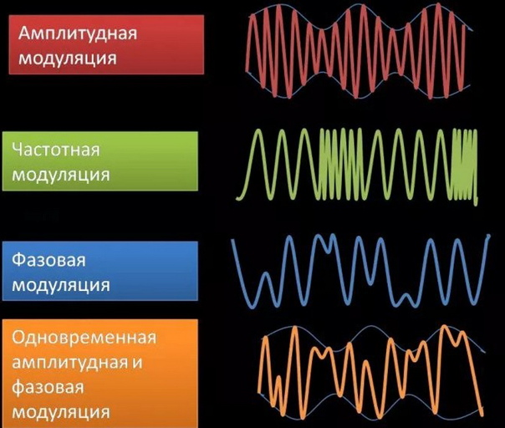
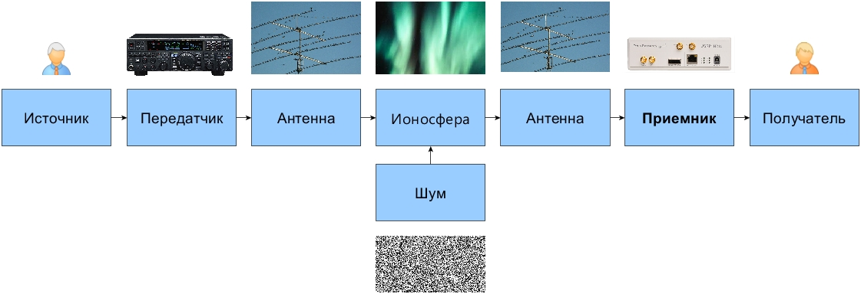
Радиосвязь в КВ диапазоне
Амплитуда, дБ
Частота, МГц
Спектр в КВ диапазоне
Разные типы модуляций задают разную форму сигнала
Изменяющиеся параметры, влияющие на форму сигнала:
Сигнал/шум, фаза, частотные искажения
Система связи в КВ диапазоне

Slide 4
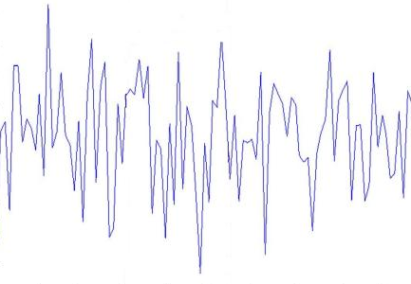
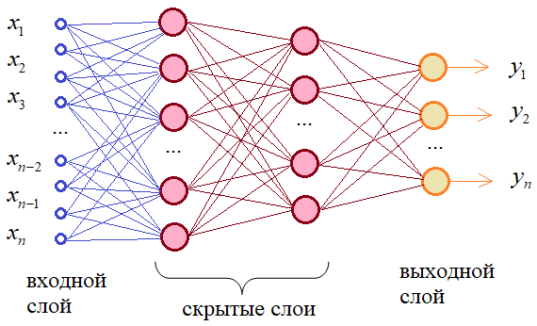
Классификация сигналов методом глубокого обучения
Обработка
Тип модуляции
Нейросеть
Выходные данные: тип модуляции
AM
LSB
USB
PSK
QPSK
FSK
Входные данные: отсчеты сигнала

Slide 5
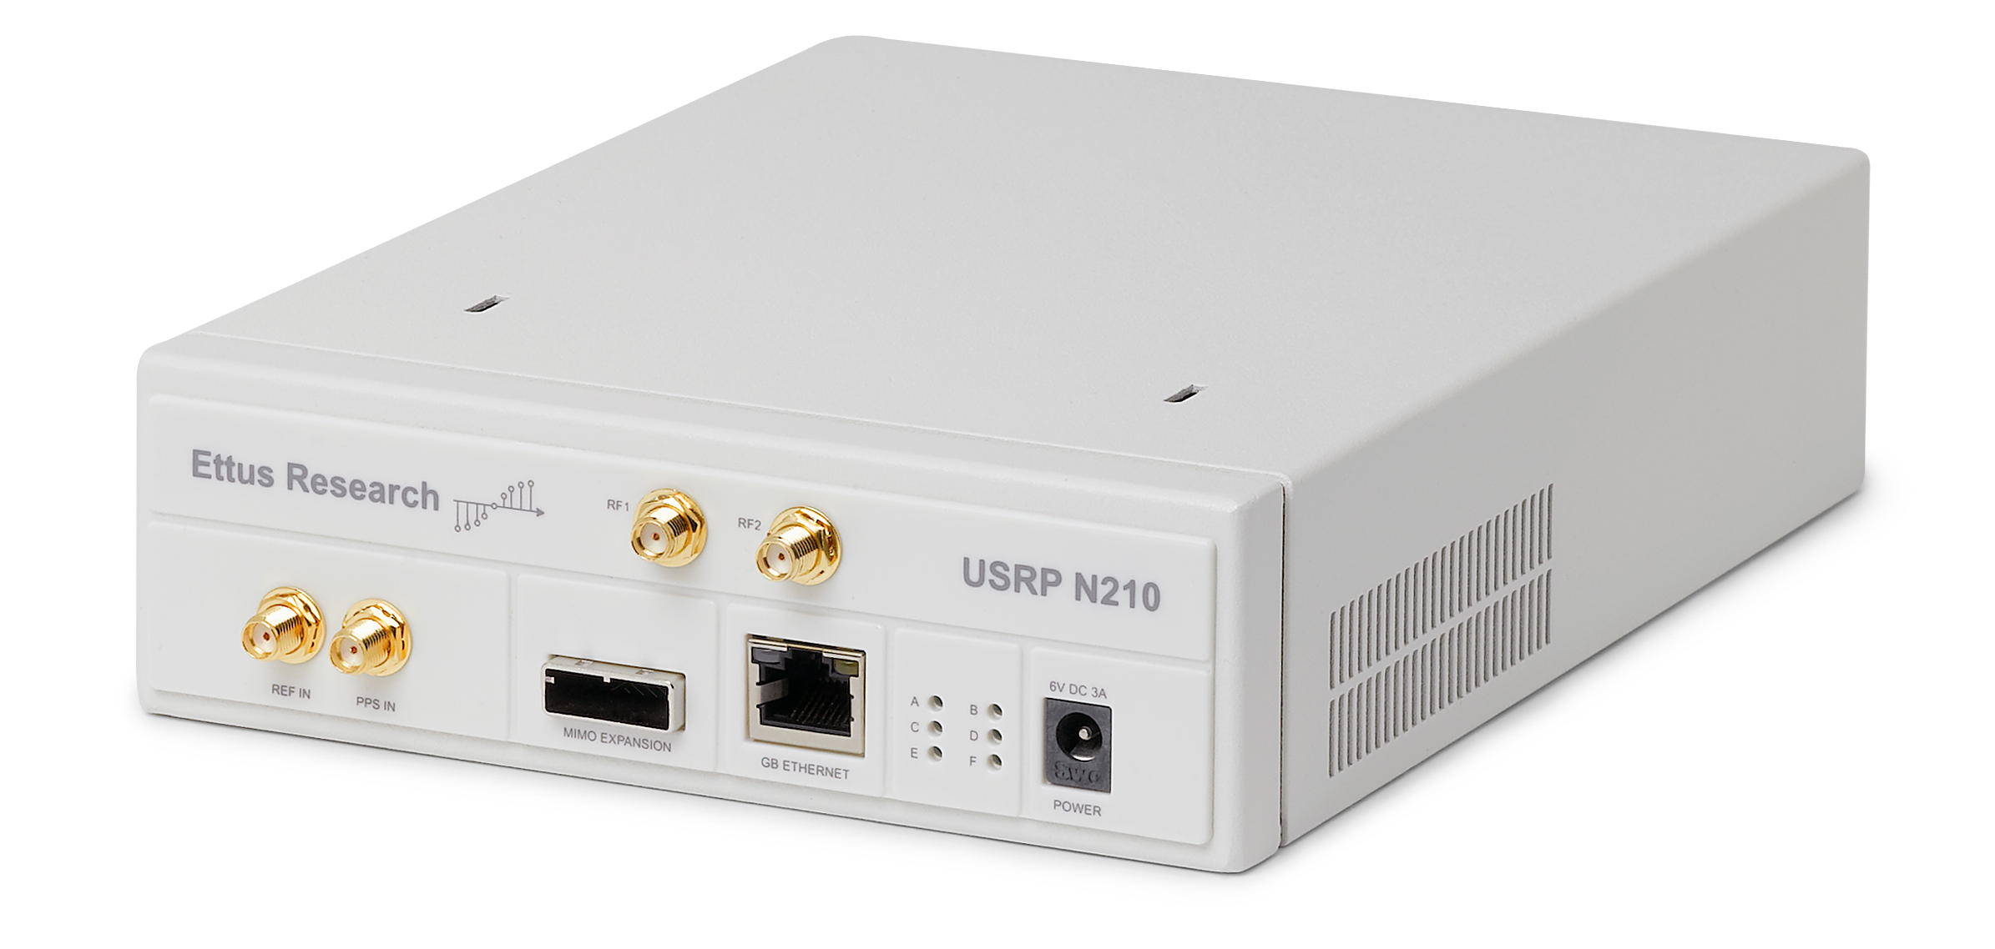

Аппаратная платформа для испытания обученной нейросети
Универсальная платформа USRP для разработки программно-определяемых радиосистем
ФНЧ
АЦП
ПЛИС
Преобразование частоты
Фильтрация
Децимация
Синхронизация
UHD / GNU Radio
Обработка сигнала
Модуляция
Демодуляция
Синхронизация
ФНЧ
ЦАП
GbitE
USRP N210
LFRX / LFTX
0-30МГц
Дочерние платы
USRP N210
Материнская плата
USRP N210
Персональный компьютер
Структурная схема платформы USRP N210
Компьютер

Slide 6
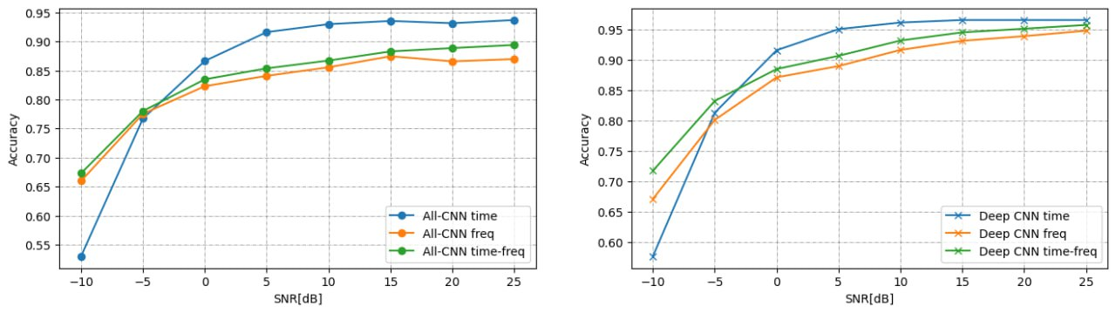
Обучение и тестирование прототипов моделей нейросетей на публичном датасете
Публичный датасет [1] включал 18 различных типов сигналов. В датасете использована модель распространения Ваттерсона, учитывающая замирания и Допплеровский сдвиг. Также данные случайным образом подвержены искажениям AWGN и учитывают некогерентный прием из-за возможного рассогласования частот приемника путём введения случайных фазовых и
частотных сдвигов.
Датасет был модифицирован для дополнительного учёта признаков сигнала в частотной области, чтобы увеличить количество образов для выявления специфических паттернов.
Рисунок. Сравнение точности модели полностью свёрточной (All-CNN) и глубокой CNN нейросетей в зависимости от параметра SNR для различных обучающих данных.
Из результатов видно, использование признаков в частотной области позволяет повысить точность обнаружения для сигналов с уровнем SNR<-5 дБ, однако ухудшает точность при SNR>0 дБ примерно на 4-7.5%.
[1] S. Scholl “Classification of Radio Signals and HF Transmission Modes with Deep Learning,” arXiv:1906.04459 [eess.SP], 2019, pp. 1-4. Available: https://arxiv.org/abs/1906.04459

Slide 7
Календарный план первого года
Название этапа календарного плана | Длительность этапа, мес | Стоимость, руб.
1. Анализ влияния искажений радиосигнала при прохождении через ионосферный канал. | 3 | 80 000
2. Разработка методов, алгоритмов и программного обеспечения для создания большого объёма обучающей выборки, состоящей из фрагментов радиосигналов с вариативными типами модуляции, которые подвергались различным типам аддитивных помех и искажений при прохождении через канал, реализуя разнообразные условия передачи. | 3 | 140 000
3. Предобработка обучающих данных. | 3 | 80 000
4. Разработка и реализация нескольких вариантов архитектур глубоких нейронных сетей. | 3 | 200 000

Slide 8
Календарный план второго года
Название этапа календарного плана | Длительность этапа, мес | Стоимость, руб.
1. Подготовка обучающей и тестовой выборок. | 2 | 80 000
2. Обучение разработанных моделей глубоких нейронных сетей и оценка их эффективности на основе выбранных метрик качества. | 2 | 80 000
3. Разработка алгоритмов разделения каналов. | 2 | 80 000
4. Верификация обученной модели нейронной сети в натурных экспериментах на программно-определяемой радиосистеме. | 3 | 160 000
5. Оценка точности и производительности нейронной сети. | 3 | 100 000

Slide 9
Оценка рентабельности
 | 1 год | 2 год | 3 год | 4 год | 5 год
Объем | 0 | 1 | 20 | 40 | 80
Цена | 30 000 | 30 000 | 30 000 | 30 000 | 30 000
Выручка=объем*цена | 0 | 30 000 | 600 000 | 1 200 000 | 2 400 000
Суммарные затраты | 500 000 | 500 000 | 240 000 | 240 000 | 480 000
Прибыль=Выручка-затраты | -500 000 | -470 000 | 360 000 | 960 000 | 1 920 000
Среднегодовая прибыль = 454 000
Рентабельность инвестиций = 454 000 / 1 000 000 * 100% = 45,4%

Slide 10
Спасибо за внимание

